Slide 1
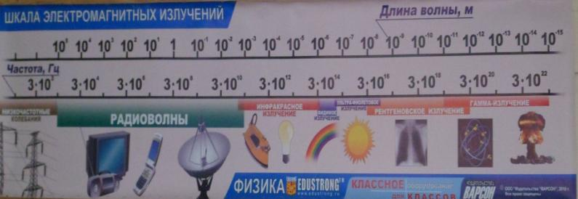
Муниципальное бюджетное общеобразовательное учреждение средняя общеобразовательная школа №39
Семинар по теме:
«Спектр электромагнитных излучений»
«Кругом нас, в нас самих, всюду и везде, вечно сменяясь, совпадая и сталкиваясь, идут излучения разной длины волны… Лик Земли ими меняется, ими в значительной мере лепится»
В.И.Вернадский
Клочкова Н. Ф. - учитель физики
г. Воронеж – 2013г.

Slide 2
Обучающие цели урока:
Усвоить следующие элементы неполного опыта учащихся в рамках отдельного урока:
Низкочастотное излучение, радиоволны, инфракрасное излучение, видимое излучение, ультрафиолетовое излучение, рентгеновское излучение, гамма-лучи; их применение в жизнедеятельности человека.
Систематизировать и обобщить знания об электромагнитных волнах.

Slide 3
Группы-исследователи получили задание:
1группа изучала низкочастотное излучение
2группа изучала радиоволны
3группа изучала инфракрасное излучение
4группа изучала видимое излучение
5группа изучала ультрафиолетовое излучение
6группа изучала рентгеновское излучение
Гамма-излучение изучал один учащийся,
Общие выводы делал второй учащийся.
В каждой группе работали: историк, конструктор, теоретик-эрудит, а также координатор.

Slide 4
Каждая группа дома готовила таблицу:
λ | История открытия | Источники и приемники | Свойства | Применение
Историк изучал и записывал в свою таблицу историю открытия излучения,
Конструктор изучал источники и приемники различных типов излучений,
Теоретик-эрудит изучал характерные свойства электромагнитных волн,
Практик изучал практическое применение электромагнитных излучений в различных сферах деятельности человека.
Каждый учащийся к уроку чертил 7 таблиц, одна из которых дома заполнялась им.

Slide 5
Шкала ЭМ излучений имеет два раздела:
1 раздел – излучение вибраторов;
2 раздел – излучение молекул, атомов, ядер.
1 раздел делится на 2 части (диапазона): низкочастотное излучение и радиоволны.
2 раздел содержит 5 диапазонов: инфракрасное излучение, видимое излучение, ультрафиолетовое излучение, рентгеновское излучение и гамма-лучи.

Slide 6
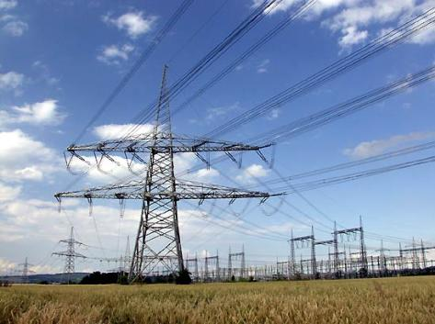
Низкочастотное электромагнитное излучение -
это электромагнитные волны с длиной волны 10⁷ - 10⁵ м

Slide 7
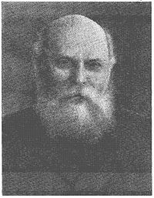
История открытия:
Впервые обратил внимание на низкочастотные электромагнитные волны советский физик В.П. Вологдин, создатель современной высокочастотной электротехники. Он обнаружил, что при работе индукционных генераторов повышенной частоты возникали электромагнитные волны длиной от 500 метров до 30 км.
В.П.Вологдин

Slide 8
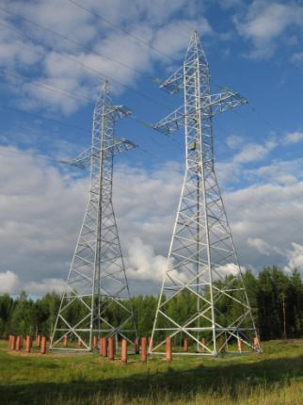
Источники и приемники
Электрические колебания низкой частоты создаются генераторами в электрических сетях частотой 50 Гц, магнитными генераторами повышенной частоты до 200 Гц , а также в телефонных сетях частотой 5000 Гц.

Slide 9
Источники и приемники
Электромагнитные волны более 10км называют низкочастотными колебаниями. С помощью колебательного контура можно получить электромагнитные волны. Это доказывает, что резкой границы между НЧ и РВ нет. НЧ волны генерируются электрическими машинами и колебательными контурами.

Slide 10
Свойства
Отражение, преломление, поглощение, интерференция, дифракция, поперечность ( волны с определённым направлением колебаний Е и В называются поляризованными ),
быстрое затухание;
в веществе, которое пронизывает НЧ волны, индуцируются вихревые токи, вызывающие глубокое прогревание этого вещества.

Slide 11
Применение
Низкочастотное электромагнитное поле индуцирует вихревые токи, вызывая глубокое нагревание – это индуктотермия. НЧ используется на электростанциях, в двигателях, в медицине .

Slide 12
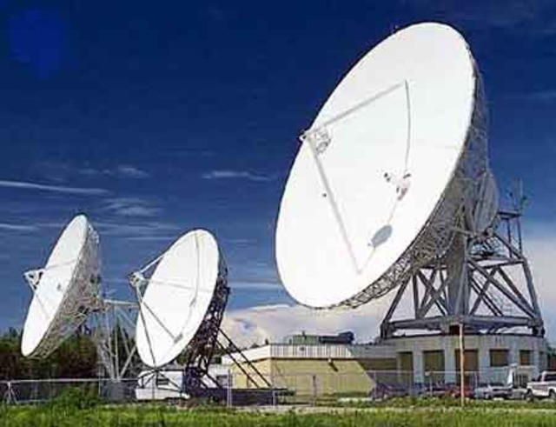
Радиоволны

Slide 13
Радиоволны - это электромагнитные волны с длиной волны от нескольких км до нескольких мм и частотой от 10⁵ -10¹² Гц.

Slide 14
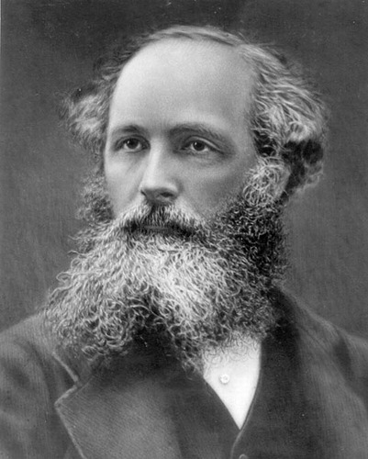
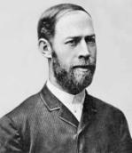
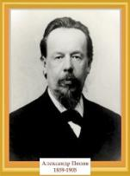
История открытия
О радиоволнах впервые в своих работах
в 1868 году рассказал Джеймс Максвелл.
Он предложил уравнение, которое
описывает световые и радиоволны,
как волны электромагнетизма.
В 1886 году Генрих Герц экспериментально
подтвердил теорию Максвелла, получив в
своей лаборатории радиоволны длиной в
несколько десятков сантиметров.
7мая 1895года А.С.Попов доложил Русскому физико-химическому обществу об изобретении прибора, могущего улавливать грозовые разряды.
24 марта 1896года, используя эти волны, он передал на расстояние 250м первую в мире радиограмму из двух слов «Генрих Герц».

Slide 15
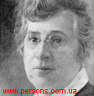
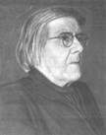
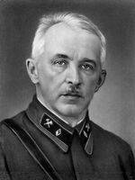
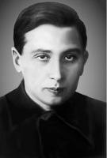
История открытия
В 1924г. А.А. Глаголева-Аркадьева с помощью созданного ею массового излучателя получила еще более короткие ЭМ волны, заходящие в область ИКИ излучения.
М.А.Левитская, профессор Воронежского Государственного Университета в качесве излучающих вибраторов брала металлические шарики и маленькие проволочки, наклеенные на стекла. Ею получены ЭМ волны с длиной волны 30мкм.
М.В.Шулейкин разработал математический анализ процессов радиосвязей.
Б.А.Введенский – разработал теорию огибания радиоволнами земли.
О.В.Лосев открыл свойство кристаллического детектора генерировать незатухающие колебания.

Slide 16
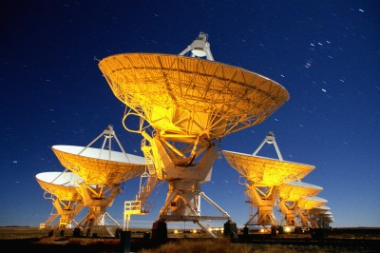
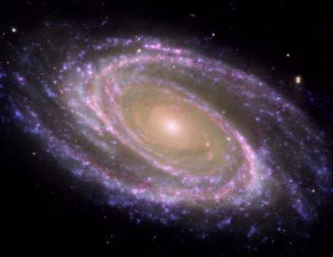
Источники и приёмники
РВ излучаются вибраторами (антеннами) соединённые с ламповыми или полупроводниковыми генераторами. В зависимости от назначения генераторы и вибраторы могут иметь разную конструкцию, но всегда антенна преобразует подводимые к ней ЭМ волны.
В природе существуют естественные источники РВ во всех частотных диапазонах. Это звёзды, Солнце, галактики, метагалактики.

Slide 17

Источники и приёмники
РВ генерируются и при некоторых процессах, происходящих в земной атмосфере, например при разряде молний.
Принимаются РВ также антеннами, которые преобразуют падающие на них ЭМ волны, в электромагнитные колебания, воздействующие затем на приёмник (телевизор, радиоприёмник, ЭВМ и др.)

Slide 18
Свойства радиоволн:
Отражение
Преломление
Интерференция
Дифракция
Поляризация
Поглощение
Короткие волны хорошо отражаются от ионосферы
Ультракороткие проникают через ионосферу

Slide 19
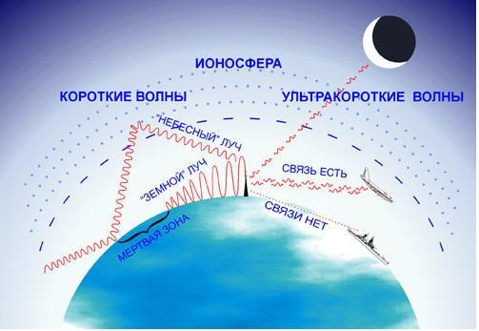
Распределение радиоволн по диапазонам

Slide 20
Влияние на здоровье человека
Как отмечают медики, наиболее чувствительными системами организма человека к электромагнитным излучениям являются: нервная, иммунная, эндокринная и половая.
Исследование воздействия радиоизлучения от мобильных телефонов на людей дает первые неутешительные результаты.
Еще в начале 90-х годов американский ученый Кларк обратила внимание, что здоровье улучшают …. радиоволны!
В медицине существует даже направление магнитотерапия, а некоторые ученые, например, доктор медицинских наук, профессор В.А. Иванченко, использует, работающие на этом принципе, свои медицинские приборы в лечебных целях.
Кажется невероятным, но найдены частоты, губительные для сотен микроорганизмов и простейших, а на определенных частотах идет восстановление организма -стоит на несколько минут включить прибор и, в зависимости от определенной частоты, органы, отмеченные как больные, восстанавливают свои функции, приходят в диапазон нормы.

Slide 21
Далеко не последнюю роль могут играть средства индивидуальной защиты на основе текстильных материалов.
Многие зарубежные фирмы создали ткани, позволяющие эффективно защищать организм человека от большинства видов электромагнитного излучения.
Защита от негативного воздействия

Slide 22
Применение радиоволн
Телескоп – гигант позволяет вести радиоизмерения.
Комплекс «Спектр-М» позволяет анализировать в какой угодно области спектра любые образцы: твердые, жидкие, газообразные.
Уникальный микроэндоскоп повышает точность диагноза.
Радиотелескоп субмиллиметрового диапазона регистрирует излучение из части Вселенной, которая закрыта слоем космической пыли.
Компактная камера. Преимущество: возможность стирать снимки.
Радиотехнические методы и устройства применяются в автоматике, вычислительной технике, астрономии, физике, химии, биологии, медицине и т. д.
Микроволновое излучение используют для быстрого приготовления пищи в СВЧ-печах.

Slide 23
Применение радиоволн
Воронеж – город радиоэлектроники. Магнитофоны и телевизоры, радиоприемники и радиостанции, телефон и телеграф, радио и телевидение.

Slide 24
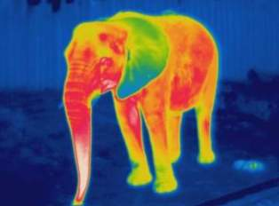
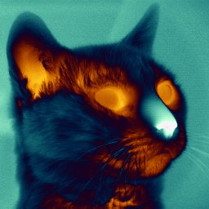
Инфракрасное излучение
Частотный диапазон инфракрасных излучений
3.10¹¹ – 4.10 ¹⁴ Гц

Slide 25
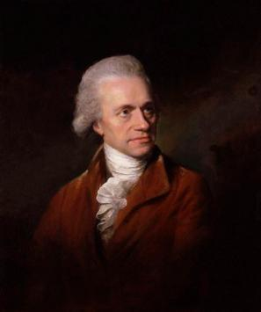
История открытия
Инфракрасное излучение было обнаружено английским астрономом и физиком Уильямом Гершелем в 1800 году.
Расщепив солнечный свет призмой, Гершель поместил термометр сразу за красной полосой видимого спектра и обнаружил, что температура термометра повышается. Следовательно, на термометр воздействует излучение, не доступное человеческому взгляду.

Slide 26
Источники инфракрасного излучения
ИК волны излучают нагретые тела, молекулы которых движутся интенсивно. Это излучение называют тепловым. Это - электрическая дуга, квантовые генераторы(лазеры), тело человека.
50 % энергии Солнца излучается в инфракрасном диапазоне, самый мощный источник ИКИ.
Основная часть излучения лампы накаливания лежит в невидимом инфракрасном диапазоне и воспринимается в виде тепла. КПД этих ламп только15 %.

Slide 27
Приемники инфракрасного излучения
Их действие основано на преобразовании энергии ИКИ в другие виды энергии, измеряющиеся обычными методами.
Это термоэлементы, болометры, фотоэлементы, фоторезисторы, чувствительные к ИКИ.

Slide 28
Свойства
Все свойства электромагнитных волн (отражение, преломление, интерференция, дифракция, поглощение и др.)
Характерной особенностью ИКИ является тепловое воздействие, а также способность сильно поглощаться некоторыми веществами.
Проходя через земную атмосферу, ИКИ ослабляется в результате рассеивания азотом и кислородом и поглощения парами воды.
Наличие в атмосфере взвешенных частиц пыли, дыма, капель воды приводит к «парниковому эффекту».
Химическое действие.
Невидимое.

Slide 29
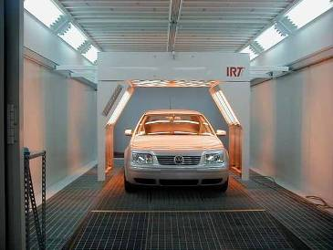
Применение ИК излучения
Для сушки лакокрасочных покрытий, овощей, фруктов
Преимущества:
Быстрый нагрев изделий и материалов до заданной температуры,
Небольшая длительность ИК-сушки для ряда лакокрасочных материалов по сравнению с конвективным способом сушки;
Возможность нагрева части изделия (зонный нагрев)

Slide 30
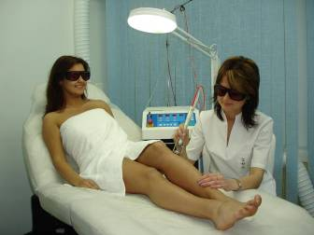
Применение ИК излучения
Инфракрасное излучение применяется в медицине, т.к. оказывает болеутоляющее, антиспазмалитическое, противовоспалительное, циркуляторное, стимулирующее и отвлекающее действие.

Slide 31
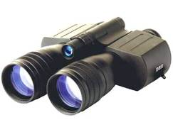
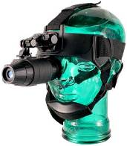
Применение ИК излучения
В приборах ночного видения:
биноклях,
очках,
прицелах для стрелкового оружия,
ночных фото- и видеокамерах.
Здесь невидимое глазом инфракрасное изображение объекта преобразуется в видимое.

Slide 32
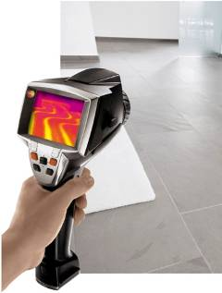
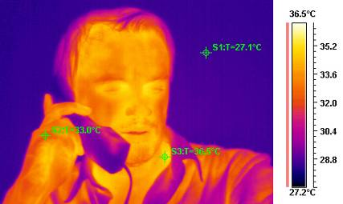
Применение ИК излучения
Тепловизор — устройство для наблюдения за распределением температуры исследуемой поверхности. Распределение температуры отображается на дисплее как цветовое поле, где определённой температуре соответствует определённый цвет.
Термограмма — изображения в инфракрасных лучах, показывающего картину распределения температурных полей.

Slide 33
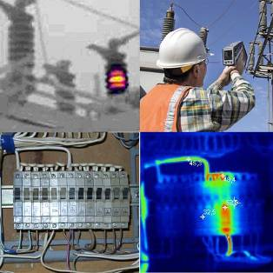
Применение ИК излучения
Тепловизоры применяют на предприятиях, где необходим контроль за тепловым состоянием объектов, и в организациях, занимающихся поиском неисправностей сетей различного назначения.
Так, сканирование тепловизором может показать место отхода контактов в системах электропроводки.

Slide 34
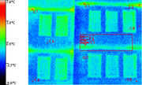
Применение ИК излучения
Тепловизоры используют в строительстве при оценке теплоизоляционных свойств конструкций. С их помощью можно определить области наибольших теплопотерь в строящемся доме и сделать вывод о качестве применяемых строительных материалов и утеплителей.
Тепловизионный снимок кирпичного фасада для оценки потерь тепла

Slide 35
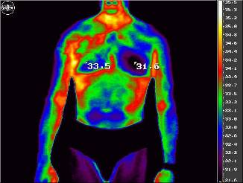
Применение ИК излучения
Термограммы используют в медицине для диагностики заболеваний.
Так, инфракрасные снимки вен позволяют обнаруживать места закупорки сосудов, места локализации тромбов или злокачественных опухолей, даже если их температура превышает окружающую температуру на сотые доли градуса.
Термограмма тела человека

Slide 36
Применение ики излучения
В телефонной связи, для сортировки материалов, обнаружения невидимых пятен, подписей, повреждений и для изучения тонких структур.
Фотографирование в ИК лучах позволяют обнаруживать невидимые глазу звезды и слабо нагретые туманности
Радиоспектроскопия – наука, использующая методы радиофизики для изучения электромагнитных волн сантиметрового и миллиметрового диапазона.

Slide 37
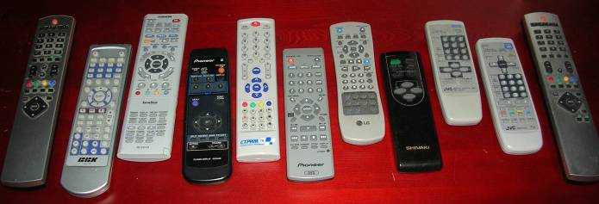
Применение ИК излучения
Дистанционное управление телевизором или видеомагнитофоном осуществляется с помощью ИКИ излучения. В пультах дистанционного управления пучок инфракрасного излучения испускает светодиод.

Slide 38
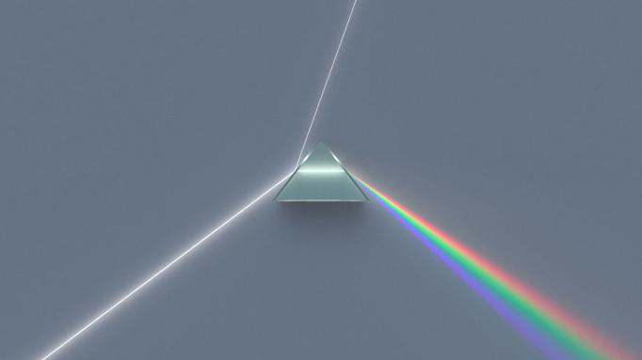
Видимое излучение
Длина волн приблизительно от
380нм (фиолетовый)
до 780 нм (красный)

Slide 39
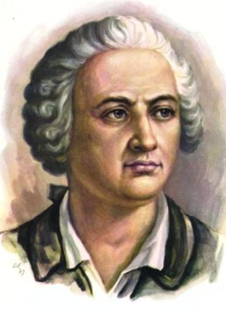
История открытия
В работах Пифогора, Аристотеля, Платона и Евклида рассматриваются вопросы природы и распространения света, но только в средние века был заложен действительно научный фундамент учения о свете. В его основе работы Ньютона, Ломоносова, Гюйгенса, Гримальди и др. Именно в 16-17веке была обнаружена дифракция, дисперсия, поляризация света, изучены отражение и преломление света, измерена его скорость, построены первые телескопы и микроскопы. Ломоносов был крупным специалистом в области теоретической оптики.
В 1756г. он выступил на собрании Академии наук с речью «Слово о происхождении света». В ней он высказал предположение о волновой природе света. Впервые указал на единую природу тепловых и световых лучей, изложил основы цветовидения.

Slide 40
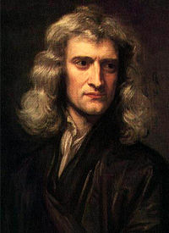
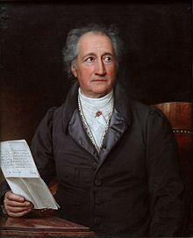
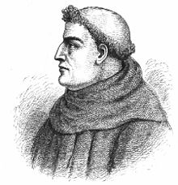
История открытия
Первые объяснения спектра видимого излучения дали Исаак Ньютон в книге «Оптика» и Иоганн Гёте в работе «Теория Цветов», однако ещё до них Роджер Бэкон наблюдал оптический спектр в стакане с водой. Лишь спустя четыре века после этого Ньютон открыл дисперсию света в призмах. Физики 20 века показали, что для света характерна двойственность свойств. В зависимости от условий свет проявляет волновые или квантовые свойства.
Ньютон
Гёте
Бэкон

Slide 41
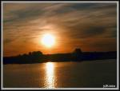
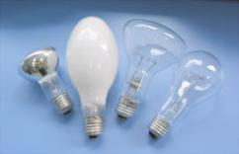
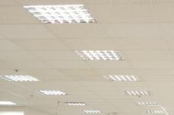
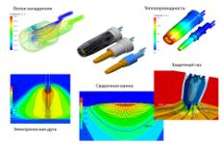

Источники излучения
Солнце
Звезды
Электролампы
Люминесцентные лампы
Электрическая дуга
Лазеры
Полярное сияние

Slide 42
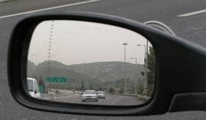
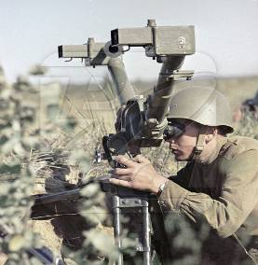
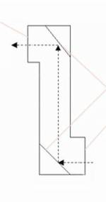
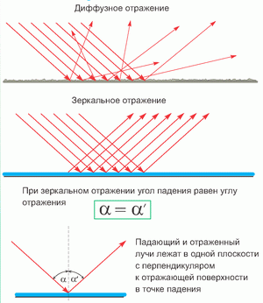
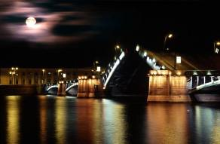
Свойства световых волн
Отражение

Slide 43
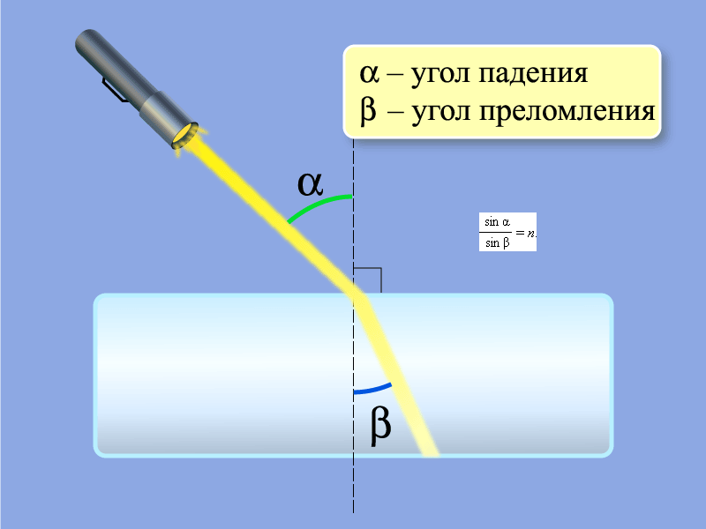
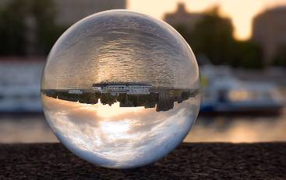
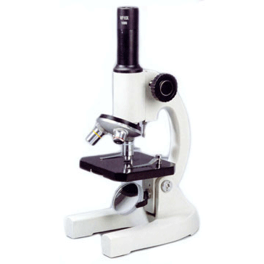
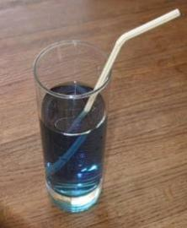
Свойства световых волн
Преломление
Световые волны преломляются сильнее, чем радиоволны, но меньше инфракрасных излучений.

Slide 44
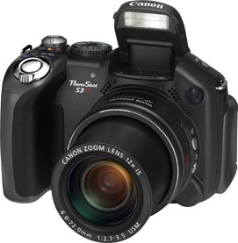
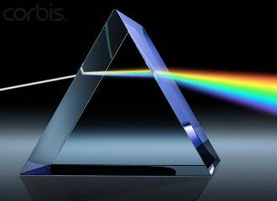
Свойства световых волн
Дисперсия

Slide 45
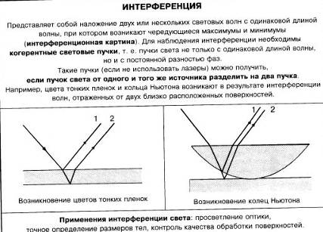
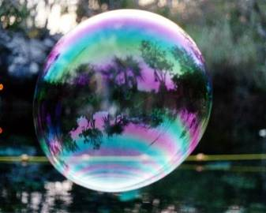


Свойства световых волн
Интерференция

Slide 46




Свойства световых волн
Дифракция

Slide 47




Свойства световых волн
Поляризация

Slide 48
Свойства световых волн
Воздействует на глаз,
делает видимым окружающие предметы,
способствует появлению свободных электронов,
вызывает фотоэффект,
обладает способностью оказывать:
фотохимическое и
биологическое действие.
возможность познания окружающего мира

Slide 49


Применение видимого излучения
Освещение

Slide 50


Геометрическая оптика в медицинских приборах
Очки- простейший медицинский
прибор.

Slide 51


Лазерное излучение
является особым видом светового излучения электромагнитной природы, получаемое с помощью оптических квантовых генераторов- лазеров.

Slide 52



Голография- способ получения объемных изображений предметов на голограмме при помощи когерентного излучения лазера

Slide 53


Микроскопы
применяют для получения больших увеличений.

Slide 54


Телескопы
Основное назначение телескопов - собрать как можно больше излучения от небесного тела. Во вторую очередь телескопы служат для рассматривания объектов под большим углом или, как говорят, для увеличения. Телескопы бывают линзовые и зеркальные.

Slide 55
Ультрафиолетовое излучение
Ультрафиолетовое излучение - это электромагнитные волны с длиной волны 3,8*10⁻⁷ – 10⁻⁸м.

Slide 56


История открытия
Английский врач У.Волластон и немецкий ученый Иоганн Риттер воспользовались фотопластинкой (фотохимическим действием электромагнитного излучения).
Они установили, что за фиолетовым концом видимого спектра пленка засвечивается гораздо сильнее, чем за фиолетовыми лучами.
Так как спектр они получили, разлагая белый свет, то стало ясно, что в состав солнечного излучения входит более коротковолновое, чем фиолетовый свет, излучение.
Оно получило название ультрафиолетового излучения.
Иоганн Вильгельм Риттер и
Волластон Уильям Хайд(1801)

Slide 57


Источники и приемники
Источники: Все тела, нагретые до 3000 градусов Цельсия (Солнце, звезды, высокотемпературная плазма, электрическая дуга, газоразрядные лампы: ртутные, ксеноновые, водородные и др.)
Приемники: Для регистрации ультрафиолетового излучения используют обычные фотоматериалы. Ультрафиолетовое излучение обнаруживается с помощью фотоэлементов, фотоумножителей, люминофоров, светящихся под действием ультрафиолетовых лучей.
Солнце
Ртутно-кварцевые лампы

Slide 58
Свойства
Невидимое
Проявляет все свойства электромагнитных волн: отражение, преломление, поглощение, интерференция, дифракция, поперечность и др.)
Оказывает сильное биологическое действие(убивает болезнетворные микробы, влияет на ЦНС)
Ионизирует воздух
Оказывает химическое действие(на люминисцентный экран, фотобумагу и др.)
Для УФИ кварц прозрачен, стекло непрозрачно)

Slide 59
УФИ в малых дозах:
повышает тонус живого организма;
активирует защитные механизмы;
повышает уровень иммунитета, а также увеличивает секрецию ряда гормонов;
образуются вещества, которые обладают сосудорасширяющим действием, повышают проницаемость кожных сосудов;
изменяется углеводный и белковый обмен веществ в организме;
изменяет легочную вентиляцию — частоту и ритм дыхания; повышается газообмен;
образуется в организме витамин D2, укрепляющий костно-мышечную систему и обладающий антирахитным действием.
убивает бактерии.

Slide 60
УФИ в больших количествах
Действие ультрафиолетового облучения на кожу, превышающее естественную защитную способность кожи (загар) приводит к ожогам.
Длительное действие ультрафиолета способствует развитию меланомы, различных видов рака кожи, ускоряет старение и появление морщин.
Ультрафиолетовое излучение неощутимо для глаз человека, но при интенсивном облучении вызывает типично радиационное поражение (ожог сетчатки). Так,
1 августа 2008 года десятки россиян повредили сетчатку глаза во время солнечного затмения, несмотря на многочисленные предупреждения о вреде его наблюдения без защиты глаз. Они жаловались на резкое снижение зрения и пятно перед глазами.

Slide 61



Применение
Медицина: бактерицидные лампы
Промышленность: строительство, ртутные лампы, специальная фотография и др.
Наука: астрономия, химия, дефектоскопия и др.
Сельское хозяйство: сушка овощей, зерна и др.
Кварцевание инструмента
в лаборатории
Солярий
Люминесцентные
лампы

Slide 62
Рентгеновское излучение
Рентгеновское излучение составляют электромагнитные волны с длиной
от 50 нм до 10⁻³ нм и
частотой 3·10¹⁷ - 3·10²⁰ Гц

Slide 63



Первооткрыватели
Рентгеновское излучение было открыто немецким физиком В.Рентгеном (1845-1923). В1895году. Его имя увековечено и в некоторых других физических терминах, связанных с этим излучением.

Slide 64
Источники рентгеновского излучения
Рентгеновские лучи излучаются при больших ускорениях электронов.
Источники
Естественные
Искусственные
Солнце
Рентгеновский аппарат
Атомная электростанция
Нейтронные звезды
Кинескоп монитора

Slide 65

Источники рентгеновского излучения
В 1895 г. Вильгельм много экспериментировал с газоразрядными трубками, изучал катодные лучи. При этом обнаружил свечение люминесцентного экрана, расположенного вблизи трубки. Поместив трубку в коробку из черного картона, к своему удивлению, не заметил никакого уменьшения яркости свечения, более того, свечение можно было обнаружить даже тогда, когда экран был удален на 2 м.
Рентген понял, что открыл новый вид излучения.
Он назвал его Х-лучами и принялся за изучение свойств открытого излучения

Slide 66
Источники и приемники рентгеновского излучения
Источником РИ является рентгеновская трубка, в которой ускоренные электрическим полем электроны бомбардируют металлический анод.
При резком торможении заряженных частиц возникает РИ.
Источником РИ являются некоторые радиоактивные изотопы.
    Действие приемников РИ основано на их сильном химическом ионизирующем воздействии, а также способности вызывать люминесценцию.

Slide 67


Приемники рентгеновского излучения
Обнаруживают рентгеновские лучи по их способности вызывать определенное свечение некоторых кристаллов и действовать на фотопленку.
В любой современной физической лаборатории, занимающейся проблемами ядерной физики или изучением космических лучей, можно увидеть прибор, носящий имя его изобретателя, — камера Вильсона.

Slide 68
Свойства рентгеновского излучения
Рентген установил, что открытые им лучи обладают: огромной проникающей способностью,
оказывают фотохимическое действие.
Открытые им лучи не отклонялись ни в магнитном, ни в электрическом полях,
вызывали люминесценцию излучения света источниками за счет поступления к ним энергии в результате различных процессов.
РИ поглощается веществом, степень поглощения пропорциональна плотности вещества,
обладает всеми свойствами электромагнитных волн(отражение, преломление и др.),
невидимое.

Slide 69

Влияние на здоровье человека
Облучение в больших количествах вызывает лучевую болезнь

Slide 70
Способы защиты от отрицательного воздействия рентгеновского излучения
Экранами могут защищаться оконные проемы и стены зданий и сооружений, находящихся под воздействием электромагнитного излучения (ЭМИ).
Врачи, работающие у рентгеновских аппаратов, стали защищаться свинцовым экраном: свинец — это как бы защитная броня, он не пропускает рентгеновских лучей.

Slide 71


Применение рентгеновского излучения
Медицина: рентгенограммы
Техника: рентгеновская дефектоскопия
Наука: изучение структуры кристаллов и белковых молекул, рентгеновская спектроскопия, рентгеновский микроскоп и др.
Аппарат для флюорографии
Маммограф

Slide 72


Применение рентгеновского излучения
Медицина и культура
Диагностика болезней(переломы, опухоли и др.)
Лечение болезней
Определение дефектов картин
Отделение поддельных бриллиантов от настоящих
Томограф
Снимок в рентгеновских лучах

Slide 73


Применение рентгеновского излучения
Наука и техника
Рентгеновский микроскоп: изучение биологических объектов(клетки, их составляющие и др.)
Рентгеноструктурный анализ: определение дефектов в кристаллах, изучение структуры вещества
Рентгенодефектоскопия: определение трещин,раковин, толщины швов и др.
Рентгеновская спектроскопия: изучение строения и свойств атомов
Рентгеновская голография объектов
Рентгеновский телескоп: изучение звезд,определение их координат и др.
Аппараты для проведения рентгеноструктурного анализа вещества

Slide 74


Slide 75

Гамма -излучение
Длина волны — < 5·10⁻³ нм

Slide 76

История открытия
Гамма-излучение было открыто французским физиком Полем Виллардом в 1900 году при исследовании излучения радия.
Гамма-кванты сверхвысоких энергий рождаются при столкновении заряженных частиц, разогнанных мощными электромагнитными полями космических объектов или земных ускорителей элементарных частиц. В атмосфере они крушат ядра атомов, порождая каскады частиц, летящих с околосветовой скоростью.

Slide 77


Источники гамма- излучения
Атомные ядра, изменяющие энергетическое состояние
Ускоренно движущиеся заряженные частицы
Звезды, галактики
Ядерные реакции, радиоактивный распад ядер

Slide 78

Свойства гамма-излучения
Большая проникающая способность
Высокая химическая активность
Является ионизирующим, вызывает лучевую болезнь, лучевой ожог и злокачественные опухоли.
Проявляет все свойства электромагнитных волн.

Slide 79
Применение
Гамма-дефектоскопия, контроль изделий просвечиванием γ-лучами.
Консервирование пищевых продуктов.
Стерилизация медицинских материалов и оборудования.
Лучевая терапия.
Уровнемеры.
Гамма-каротаж в геологии.
Гамма-высотомер, измерение расстояния до поверхности при приземлении спускаемых космических аппаратов.
Гамма-стерилизация специй, зерна, рыбы, мяса и других продуктов для увеличения срока хранения.

Slide 80
Выводы
Различные виды электромагнитных излучений имеют ряд общих свойств , что позволяет рассматривать их как составные части единой шкалы электромагнитных излучений.
Принципиального различия между отдельными излучениями нет. Все они представляют собой электромагнитные волны , порождаемые заряженными частицами. Обнаруживаются электромагнитные волны,
в конечном счете, по их действию на заряженные частицы. В вакууме излучение любой длины волны распространяется со скоростью 300 000 км/с.Границы между отдельными областями шкалы излучений весьма условны.

Slide 81
Существуют ли четкие границы между отдельными диапазонами?
Нет. Между отдельными видами излучений нет принципиального отличия .Работы Левитской, Вологдина и др. показали, излучения граничных частот могут быть получены двумя способами: и как низкочастотные и как высокочастотные, да и свойства их сходны.
Всё говорит об условности границ между отдельными областями спектра /шкалы/электромагнитных излучений,но каждый вид излучения имеет своё характерное свойство, обусловленное частотой излучения.

Slide 82
Кончается ли шкала электромагнитных излучений с длиной волны λ=10-13см?
Шкала не имеет границ, ибо нет пределов познания природы. Ученые, безусловно, найдут еще методы получения еще более коротких волн.
Пройдем по свойствам волн, начиная с радиоволн.
Инфракрасное излучение обладает тепловыми свойствами .
С помощью видимого излучения человек познаёт окружающий мир.

Slide 83
Ультрафиолетовое излучение обладает бактерицидными и ионизирующими свойствами .
Рентгеновы лучи обладают большой проникающей способностью и биологической активностью .
Гамма – лучи обладают еще более проникающей способностью и биологической активностью.
Вывод 1 Количественные характеристики волн: длина и частота определяют их качество.

Slide 84
Пройдем снова по свойствам волн слева направо. При этом переходе (длина волны уменьшается, а частота увеличивается) нарастают квантовые свойства, а уменьшаются волновые.
Вывод 2.Все излучения объединяют, казалось бы, противоположные свойства: волновые и квантовые.
Здесь четко выражен дуализм в природе, единство и борьба двух противоположностей
(чем короче длина волны, тем четче выражены квантовые свойства).

Slide 85
Задание на дом:
1.записи в тетрадях, дополнить записи.
2.§84-86 Г.Я. Мякишев Б.Б. Буховцев В.М. Чаругин 2010год.

